Slide 1
UNIT 08
Software Testing Strategies
教材
  英文精编版 第8版（第17章）

Slide 2
Contents & Requirements
Contents
  Knowledge point 1: Software Testing Strategic
  Knowledge point 2: Test Strategies for Conventional Software
  Knowledge point 3: Test Strategies for Object-Oriented Software
  Knowledge point 4: Validation Testing
  Knowledge point 5: System Testing
Requirements
  Understand the basic definition of verification and validation
  Master the steps of software testing process
  Master the conventional software test strategies
  Understand the Object-Oriented Software test strategies.

Slide 3
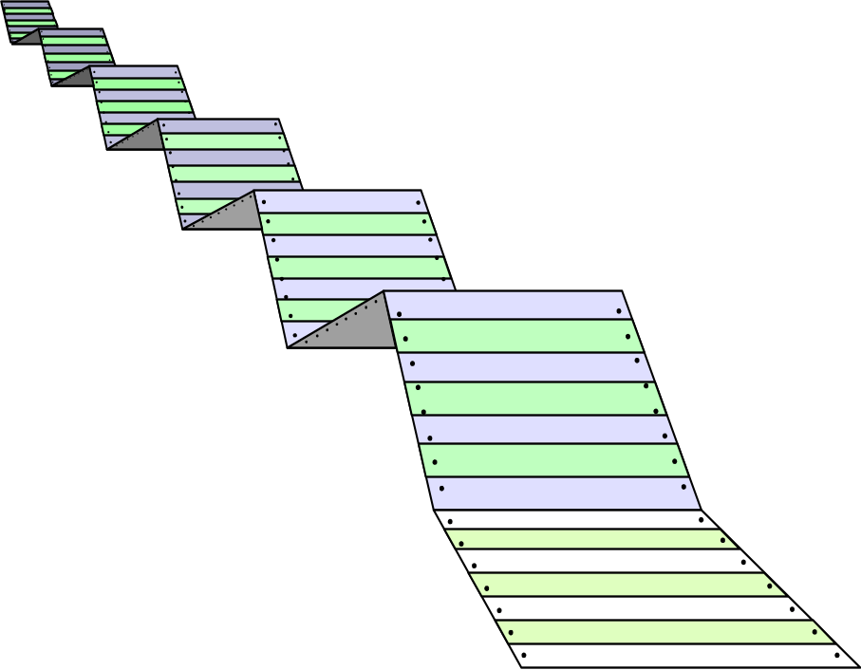
Software Testing
Software is tested to uncover errors that were made inadvertently as it was designed and constructed.
  Testing is the process of exercising a program with the specific intent of finding errors prior to delivery to the end user.
errors
Requirements conformance
performance
an indication of quality
Notes:
软件测试
----------------------------
目的是发现软件设计和实现过程中的疏忽所造成的错误
测试是在交付产品给最终用户之前，带着特定的目的在运行程序的过程中发现错误。
测试的目的是为了发现测试对象的问题，而不是证明测试对象没有问题。
错误
需求一致性
性能
质量评估

Slide 4
Strategic Approach
software testing strategies provide you with a template for testing and all have the following generic characteristics:
  To perform effective testing, you should conduct effective technical reviews. By doing this, many errors will be eliminated before testing commences.
  Testing begins at the component level and works "outward" toward the integration of the entire computer-based system.
  Different testing techniques are appropriate for different software engineering approaches and at different points in time.
  Testing is conducted by the developer of the software and (for large projects) an independent test group.
  Testing and debugging are different activities, but debugging must be accommodated in any testing strategy.
Notes:
策略性方法
----------------------------
策略为开发人员提供了测试模板，且具备下述一般特征：
为完成有效的测试，应该进行有效的技术评审
通过评审，许多错误可以在测试开始之前排除
测试始于构件层，向外“延伸”到整个基于计算机系统集成
不同测试技术适用于不同的软件工程方法和不同时间点
测试由软件开发人员和独立测试组执行（对大型项目而言）
测试和调试是不同的活动，但任何测试策略都必须包括调试

Slide 5


Who Tests the Software?
Developer of the software
an independent test group
developer
independent tester
Understands the system
but, will test "gently"
but, will attempt to break it
and, is driven by "delivery"
and, is driven by quality
Notes:
测试人员
----------------------------
开发者 & 独立测试组
开发者 →
理解系统，但是测试很“温和”，由“交付”驱动
分析、设计与编码是建设性的任务
精心设计和执行测试，试图证明程序正确性，而非发现错误
独立测试组 →
必须了解系统，但试图打破它，由质量驱动
以开发者观点，可以认为测试是破坏性的，由一种微妙但确实存在的企图，试图摧毁软件工程师所建造的大厦

Slide 6
V & V
Verification
  refers to the set of tasks that ensure that software correctly implements a specific function.
Validation
  refers to a different set of tasks that ensure that the software that has been built is traceable to customer requirements.
Different：
  Verification: "Are we building the product right?"
  Validation: "Are we building the right product?"
Notes:
验证与确认
----------------------------
验证与确认是一个更为广泛的主题
软件测试是其中的一部分
验证：是指确保软件正确地实现某一特定功能的一系列活动
确认：指的是确保开发的软件可追溯到客户需求的另外一系列活动
区别：
验证：我们在正确地构造产品吗？
确认：我们在构造正确的产品吗？

Slide 7
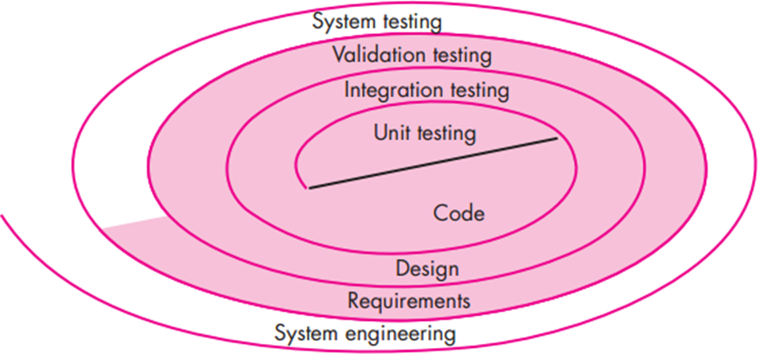
Testing Strategy
A strategy for software testing may also be viewed in the context of the spiral
Notes:
测试策略
----------------------------
软件过程是一个螺旋过程，沿着流线螺旋前进，每走一圈都会降低软件的抽象层次
系统工程定义软件的角色，引出软件需求分析
需求分析建立软件的信息域、功能、行为、性能、约束和确认标准
沿着螺旋向内，经过设计阶段，最后到达编码阶段
软件测试策略也可以放在螺旋模型中来考虑，沿着流线向螺旋前进，每转一圈都拓宽了测试范围
单元测试起始于螺旋中心，侧重于源代码单元（构件）
集成测试，测试重点在于软件体系结构设计和构造
确认测试，依据已经建立的软件，对需求进行确认
系统测试，将软件与其他系统成分作为一个整体来测试

Slide 8
测试策略——传统与OO
我们首先以‘小的测试’开始，随后转向‘大的测试’
传统软件的单元测试侧重于模块的算法细节和穿过模块接口的数据
OO的类测试是由封装在该类中的操作和类的状态行为驱动
单元测试
自顶向下或自底向上集成策略
基于线程的测试
基于使用的测试
簇测试
集成测试
注：
OO软件没有明显的层次控制结构，因此传统的自顶向下和自底向上集成策略已没有太大意义
类的成分间的直接或间接相互作用，每次将一个操作集成到类中往往是不可能的
确认测试
高端测试
系统测试

Slide 9
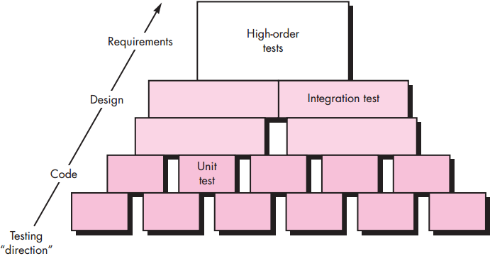
测试步骤
单元测试
  测试侧重于单个构件，确保构件作为一个单元起作用
  充分利用测试技术，检查构件中每个控制结构的特定路径以确保完全覆盖，并最大可能地发现错误
集成测试
  组装或集成各个经过单元测试的构件以形成完整的软件包
  测试处理并并验证与程序构造相关的问题
  普遍使用关注输入和输出的测试用例设计技术
确认测试
  评估确认准则，为软件满足所有的功能、行为和性能需求提供最后的保证
高阶测试
  超出软件工程的边界，隶属计算机系统工程的范围
  验证系统成分能否合适地结合在一起，且能满足整个系统的功能/性能需求

Slide 10
Strategic Issues
Specify product requirements in a quantifiable manner long before testing commences.
State testing objectives explicitly.
Understand the users of the software and develop a profile for each user category.
Develop a testing plan that emphasizes “rapid cycle testing.”
Build “robust” software that is designed to test itself
Use effective technical reviews as a filter prior to testing
Conduct technical reviews to assess the test strategy and test cases themselves.
Develop a continuous improvement approach for the testing process.
Notes:
策略问题
----------------------------
早在测试之前，就要以量化的方式规定产品需求。
明确地陈述测试目标。
了解软件的用户并为每类用户建立用户描述。
指定强调“快速周期测试”的测试计划。
建立能够测试自身的“健壮”软件。
测试之前，利用有效的正式技术评审作为过滤器。
实施正式技术评审以评估测试策略和测试用例本身。
为测试过程建立一种持续的改进方法。

Slide 11
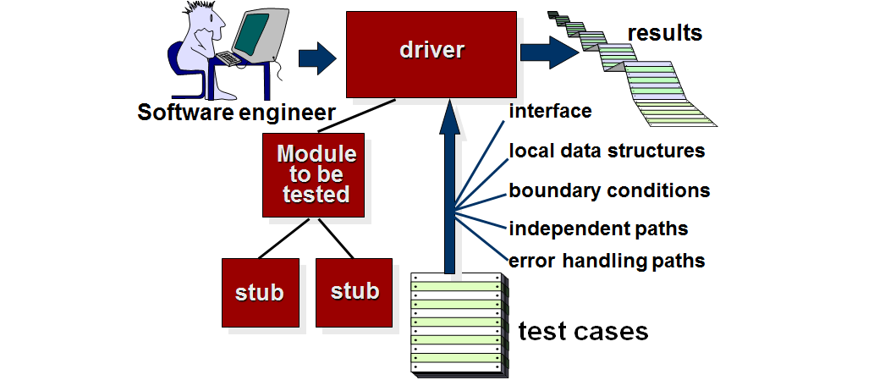
Unit Testing
Unit——the smallest unit of software design
Unit is not a stand-alone program, driver and/or stub software must often be developed for each unit test
Notes:
单元测试
----------------------------
单元——软件设计的最小单元（软件构件或模块）
模块不是独立的程序，需要辅助测试模块
1 驱动模块(Drive)：相当于被测模块的主程序。它接收数据，将相关数据传送给被测模块，启动被测模块，并打印出相应的结果。
2 桩模块(Stub)：用来模拟被测模块工作过程中所调用的模块。它们一般只进行很少的数据处理

Slide 12
单元测试——时机
侧重于构件的内部处理逻辑和数据结构
  构件级设计描述作为指南，测试重要的控制路径以发现模块内的错误
  测试的相对复杂度和发现的错误受到测试约束范围的限制
可以在多个构件之间并行进行
单元测试常常是和代码编写工作同时进行的
在完成了程序编写、复查和语法正确性验证后，就应进行单元测试用例设计

Slide 13

单元测试内容——模块接口
检查进出程序单元的数据流是否正确
必须在任何其它测试之前进行，若数据不能正确的输入输出，那么其他测试都是没有意义的
module
to be
tested
interface
local data structures
boundary conditions
independent paths
error handling paths
test cases
Notes:
----------------------------

Slide 14
单元测试内容——局部数据结构
测试模块内部数据能否保持完整性，包括内部数据的内容、形式及相互关系不发生错误。
错误类型
module
to be
tested
1）不正确或不一致的类型说明
2）错误的初始化或默认值
3）错误的变量名
4）下溢、上溢或者地址错误
interface
local data structures
boundary conditions
independent paths
error handling paths
test cases
Notes:
----------------------------

Slide 15
单元测试内容——独立路径测试
在单元测试中最主要的测试
测试用例必须能够发现由于计算错误、不正确的判定或不正常的控制流而产生的错误
module
to be
tested
执行控制结构中的所有独立路径以确保模块中的所有语句至少能执行一次
interface
local data structures
boundary conditions
independent paths
error handling paths
test cases
Notes:
----------------------------

Slide 16
单元测试内容——出错处理
测试出错处理的重点是模块在工作中发生了错误，其中的出错处理设施是否有效
好的设计要求能够预置出错条件并设置异常处理路径，以便当错误出现时重新确定路径或中断处理
module
to be
tested
interface
潜在的错误异常：
1 错误描述难以理解
2 报告的错误与实际错误不一致
3 错误处理之前就引起系统干预
4 异常条件的处理不正确
5 提供的错误信息不足，以至于无法找到错误的原因
local data structures
boundary conditions
independent paths
error handling paths
test cases
Notes:
----------------------------

Slide 17
单元测试内容——边界条件
  边界测试是单元测试的最后一步
  必须采用边界值分析方法来设计测试用例，测试边界条件，确保在达到边界值的极限或受限处理的情形下，看模块是否能够正常工作
module
to be
tested
interface
软件通常在边界出错：错误行为往往出现在处理n维数组的第n个元素，或者第i次循环的第i次调用，或者遇到允许出现的最大、最小数值时。使用刚好小于、等于或者大于最大值或最小值的数据结构、控制流和数值作为测试用例就很有可能发现错误
local data structures
boundary conditions
independent paths
error handling paths
test cases
Notes:
----------------------------

Slide 18

Integration Testing
the “big bang” approach
an incremental construction strategy
  Top-down integration
  Bottom-up integration
  Sandwich Testing
Regression Testing
Smoke Testing
Notes:
集成测试
----------------------------
集成测试是构造软件体系结构的系统化技术，同时也是进行一些已在发现与接口相关的错误的测试
“一步到位”方法，非增量式：单元测试后，按照程序结构图将各模块连接成一个整体进行测试
缺点：易出现混乱，错误难以定位和纠正，修正一个错误的同时，可能又引入了新的错误新旧错误混杂，很难判定出错的具体原因和位置
增量集成策略：逐次将待集成测试模块和已经集成测试模块结合成程序包，边连接边测试，以发现连接过程中产生的问题
自顶向下增量式测试
自底向上增量式测试
三明治测试：混合增量式
回归测试
冒烟测试

Slide 19
自顶向下集成
模块集成顺序是按照结构图自上而下逐步集成和测试：首先集成主控模块（主程序），然后依照控制层次结构向下进行集成
步骤：
主控模块用作测试驱动程序，所有的桩模块替换为直接从属于主控模块的模块
选择集成方法（深度优先或广度优先），用实际模块一次一个地替换从属桩模块
每个模块集成时都执行测试
在完成每个测试集之后，用实际模块替换另一个桩模块
可以执行回归测试以确保没有引入新的错误
整个过程回到第2步继续循环进行，直到整个程序的构造完成
A
top module is tested with stubs
B
F
G
stubs are replaced one at a time, "depth first"
C
as new modules are integrated, some subset of tests is re-run
D
E

Slide 20
自底向上集成
模块集成的顺序是按照结构图自下而上逐步集成和测试：即从程序模块结构的最底层模块（原子模块）开始集成和测试
A
步骤：
连接低层构件，以构成完成特定子功能的簇
写驱动程序以协调测试用例的输入和输出
测试簇
去掉驱动程序，沿着程序结构向上逐步连接簇
注：由于构件是自底向上集成的，在处理时所需要的从属于给定层次的模块总是存在的。因此，没有必要使用桩模块
B
F
G
cluster
drivers are replaced one at a time, "depth first"
C
worker modules are grouped into builds and integrated
D
E

Slide 21
三明治测试：混合增量式
把自顶向下测试和自底向上测试这两种方式结合起来进行集成和测试
兼具两者的优点，而摒弃其缺点
A
Top modules are tested with stubs
B
F
G
C
Worker modules are grouped into builds and integrated
D
E
cluster

Slide 22
回归测试
重新执行已测试过的某些子集，以确保变更没有传播不期望的副作用
无论什么时候修正软件，软件配置的某些方面（程序、文档或支持数据）也发生变更
有助于保证变更（由于测试或其他原因）不引入无意识行为或额外的错误
可以手工进行，方法是重新执行所有测试用例的子集，或者利用捕捉/回放工具自动进行

Slide 23
冒烟测试
为生产软件创建“每日构建”的一种常见方法
是一种滚动的（rolling）集成测试方法，在每天的软件重构中进行的测试
步骤：
将已经转换为代码的构件，集成到“构建”中去
  一个构建包括所有的数据文件、库、可复用的模块以及实现一个或多个产品功能所需的工程化构件
设计一系列测试，暴露影响构建正确完成其功能的错误
  目的是发现极有可能造成项目延迟的“业务阻塞”错误
每天将该构建与其他构建及整个软件产品（以其当前的形式）集成起来进行冒烟测试
  集成方法可以是自顶向下，也可以自底向上

Slide 24
Object-Oriented Testing
begins by evaluating the correctness and consistency of the analysis and design models
testing strategy changes
  the concept of the ‘unit’ broadens due to encapsulation
  integration focuses on classes and their execution across a ‘thread’ or in the context of a usage scenario
  validation uses conventional black box methods
test case design draws on conventional methods, but also encompasses special features
Notes:
OO测试
----------------------------
通过评估分析和设计模型的正确性和一致性开始
测试策略改变
由于封装，‘单元’ 的概念扩展
封装的类通常是单元测试的重点，类中包含的操作是最小的可测试单元
面向对象软件的类测试等同于传统软件的单元测试
集成侧重于类和它们跨线程的执行或使用场景的环境
确认使用传统的黑盒方法
测试用例的设计借鉴了传统方法，但是也包含了特殊的特征

Slide 25
Broadening the View of “Testing”
the review of OO analysis and design models is especially useful
  the same semantic constructs appear at the analysis, design, and code level
  semantic constructs：e.g., classes, attributes, operations, messages
a problem in the definition of class attributes that is uncovered during analysis will circumvent side effects that might occur if the problem were not discovered until design or code (or even the next iteration of analysis)
Notes:
扩展测试的视野
----------------------------
评审OO的分析模型和设计模型是非常有用的
相同的语义结构出现在分析、设计和代码层
语义结构——例如：类、属性、操作、消息
分析期间发现的类属性定义问题，会防止副作用的发生
如果问题直到设计或编码阶段（或者是分析的下一轮迭代）还没有发现，副作用就会发生

Slide 26
Testing the CRC Model
Revisit the CRC model and the object-relationship model.
Inspect the description of each CRC index card to determine if a delegated responsibility is part of the collaborator’s definition.
Invert the connection to ensure that each collaborator that is asked for service is receiving requests from a reasonable source.
Using the inverted connections examined in step 3, determine whether other classes might be required or whether responsibilities are properly grouped among the classes.
Determine whether widely requested responsibilities might be combined into a single responsibility.
Steps 1 to 5 are applied iteratively to each class and through each evolution of the analysis model.
Notes:
测试CRC模型——OO模型的一致性
----------------------------
检查CRC模型和对象-关系模型
检查每一张CRC索引片的描述以确定委托责任是定义协作者的一部分
反转连接，确保每个提供服务的协作者都从合理的地方收到请求
使用步骤3中反转后的结果，确定是否真正需要其他类，或者责任在类之间的组织是否合适
确定是否可以将广泛请求的多个责任组合为一个责任
将步骤1到步骤5反复应用到每个类及分析模型的每一次评估中

Slide 27
OO Testing Strategy
class testing is the equivalent of unit testing
  operations within the class are tested
  the state behavior of the class is examined
integration applied three different strategies
  thread-based testing—integrates the set of classes required to respond to one input or event
  use-based testing—integrates the set of classes required to respond to one use case
  cluster testing—integrates the set of classes required to demonstrate one collaboration
Notes:
OO测试策略
----------------------------
类测试相当于单元测试
测试类中的操作
检查类中的状态行为
集成测试应用两种不同的策略
基于线程的测试——对响应系统的一个输入或事件所需的一组类进行集成
基于使用的测试——对响应系统的一个使用用例所需的一组类进行集成
备注：簇测试，集成测试中的一个步骤——对演示一个协作所需的一组类进行集成

Slide 28
High Order Testing
Validation testing: Focus is on software requirements
  Alpha/Beta testing: Focus is on customer usage
System testing: Focus is on system integration
  Recovery testing: forces the software to fail in a variety of ways and verifies that recovery is properly performed
  Security testing: verifies that protection mechanisms built into a system will, in fact, protect it from improper penetration
  Stress testing: executes a system in a manner that demands resources in abnormal quantity, frequency, or volume
  Performance Testing: test the run-time performance of software within the context of an integrated system
  Deployment Testing: software must execute on a variety of platforms and under more than one operating system environment
Notes:
高阶测试
----------------------------
确认测试：关注于软件需求
α测试与β测试：关注于客户使用
系统测试：关注于系统集成
恢复测试
安全测试
压力测试
性能测试
部署测试

Slide 29
确认测试——软件合格性测试
关注点是软件需求
  检验软件是否符合用户的合理预期（软件需求规格说明）
  通过一系列证明软件功能和要求一致的黑盒测试来完成
  传统软件、OO软件以及WebApp之间的差别已经消失
  测试集中于用户可见的动作和用户可识别的系统输出
始于集成测试的结束
  基于单个构件的单元测试已完成
  软件已组装成完整的软件包
  接口错误已被发现和改正

Slide 30
确认测试——软件合格性测试
确认测试准则：根据测试计划，执行测试用例，验证软件需求（功能、性能等）
  功能或性能特征符合需求规格说明，被接受
  发现与规格说明的偏差，创建缺陷列表，并修复
配置评审（审核）
  确保所有的软件配置元素已正确开发、编目，且具有支持软件生命周期支持阶段的必要细节
α测试与β测试：关注点是客户使用
  α测试：由有代表性的最终用户在开发者的现场进行的，开发者在后面观看，并记录错误和使用问题。
  β测试：在一个或者多个最终用户场所进行，开发者通常不在场

Slide 31
系统测试
关注点是系统集成
  软件要和系统中的硬件系统、某些支持软件、数据信息等配套协同工作
  测试超出软件过程范围，不仅仅由软件工程师执行
软件工程师：预见潜在的接口问题，以及
  设计出错处理路径：测试来自系统其他成分的所有信息
  在软件接口处执行：一系列模拟不良数据或其他潜在错误的测试
  记录测试结果：作为“相互指责”出现时的“证据”
  参与系统测试的计划和设计：保证软件得到充分的测试
系统测试中每个测试都有不同的目的
  但所有测试都是为了验证系统成分已正确地集成在一起且完成了指派的功能

Slide 32
系统测试
恢复测试
  通过各种方式强制地使软件发生故障，并验证其能适当恢复
安全测试
  验证系统内的保护机制，是否能够实际保护系统不受非法入侵
压力测试： 目的是破坏程序
  以非正常的数量、频率或容量的方式执行系统
性能测试，与压力测试结合
  测试软件在集成环境中的运行性能
部署测试：配置测试
  在多平台及OS环境中测试软件的安装与运行

Slide 33
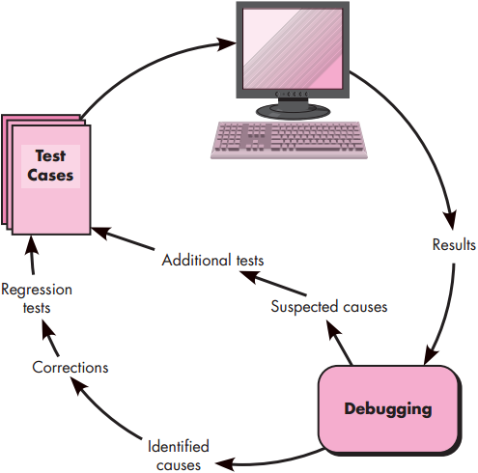
Debugging: A Diagnostic Process
occurs as a consequence of successful testing
  when a test case uncovers an error, debugging is the process that results in the removal of the error.
The poorly understood mental process that connects a symptom to a cause is debugging
  the external manifestation of the error and its internal cause may have no obvious relationship to one another
Notes:
调试：一个诊断过程
----------------------------
调试出现在成功的测试之后。
也就是说，
当测试用例发现错误时，
调试是使错误消除的过程
调试就是查找问题症状与其产生原因之间的联系
尚未得到很好理解的智力过程

Slide 34
调试技术与调试结果
结果：
发现问题的原因并将其改正
未能找到问题的原因
  假设一个原因，设计一个或多个测试用例来帮助验证这个假设，重复此过程直到改正错误
技术：
  brute force / testing：蛮干法
  Backtracking：回溯法
  Induction：归纳法
  Deduction：原因排除法
诊断症状并确定原因所需的时间
修正错误并执行回归测试所需的时间

Slide 35
错误类型与危害
function-related bugs(功能相关错误)
system-related bugs(系统相关错误)
data bugs(数据错误)
coding bugs(编码错误)
design bugs(设计错误)
documentation bugs(文档错误)
standards violations(违反标准)
传染
危害度
灾难性
非常严重
严重
反感
普通
轻微
错误类型
Notes:
----------------------------

Slide 36
纠正错误
修改一个错误可能会引入其他错误，不当的修改造成的危害会超过带来的益处，在修改之前，软件工程师应该问一下三个问题：
这个错误的原因在程序的另一部分也产生过吗？
  在多数情况下，程序的错误是由错误的逻辑模式引起的，这种逻辑模式可能会在别的地方出现。
进行修改可能引发的“下一个错误”是什么？
  在改正错误之前，应该仔细考虑源代码（最好包括设计）以评估逻辑与数据结构之间的耦合。
为避免这个错误，我们首先应当做什么呢？
  这个问题是建立统计软件质量保证方法的第一步。
  若我们不仅修改了过程，还修改了产品，则不仅可以排除现在的程序错误，还可以避免程序今后可能出现的错误。
Notes:
----------------------------

